Slide 1


HỌC VIỆN NÔNG NGHIỆP VIỆT NAM
KHOA CÔNG NGHỆ THÔNG TIN
ĐỀ TÀI: XÂY DỰNG ỨNG DỤNG WEB
QUẢN LÝ PHÒNG KHÁM THÚ Y
Giảng viên hướng dẫn: ThS. Nguyễn Thị Lan
Sinh viên thực hiện: Trần Nguyễn Minh Hùng

Slide 2
HỌC VIỆN NÔNG NGHIỆP VIỆT NAM
KHOA CÔNG NGHỆ THÔNG TIN
NỘI DUNG
GIỚI THIỆU
TÌNH HÌNH NGHIÊN CỨU TRONG VÀ NGOÀI NƯỚC
NỘI DUNG VÀ PHƯƠNG PHÁP NGHIÊN CỨU
KẾT QUẢ VÀ THẢO LUẬN
KẾT LUẬN VÀ ĐỀ NGHỊ

Slide 3
HỌC VIỆN NÔNG NGHIỆP VIỆT NAM
KHOA CÔNG NGHỆ THÔNG TIN
NỘI DUNG
GIỚI THIỆU
TÌNH HÌNH NGHIÊN CỨU TRONG VÀ NGOÀI NƯỚC
NỘI DUNG VÀ PHƯƠNG PHÁP NGHIÊN CỨU
KẾT QUẢ VÀ THẢO LUẬN
KẾT LUẬN VÀ ĐỀ NGHỊ

Slide 4
HỌC VIỆN NÔNG NGHIỆP VIỆT NAM
KHOA CÔNG NGHỆ THÔNG TIN
1. GIỚI THIỆU
Kinh tế số phát triển kéo theo nhu cầu chăm sóc, làm đẹp và điều trị cho thú cưng tăng mạnh.
Nhiều phòng khám vẫn đang vận hành thủ công, thiếu tính đồng bộ
Khách hàng tốn thời gian liên hệ, khó theo dõi dịch vụ và lịch sử khám
=> Dẫn đến thiếu sự liên kết trong điều phối nhân sự, khó kiểm soát doanh thu
=> Đề tài: “Xây dựng ứng dụng web quản lý phòng khám thú y”.
Đặt vấn đề

Slide 5
HỌC VIỆN NÔNG NGHIỆP VIỆT NAM
KHOA CÔNG NGHỆ THÔNG TIN
1. GIỚI THIỆU
Tiến hành nghiên cứu và vận dụng các công nghệ hiện đại để xây dựng một hệ thống web quản lý phòng khám thú y thông minh.
Mục tiêu cốt lõi là số hóa quy trình vận hành, giúp phòng khám nâng cao hiệu quả quản lý và mang lại trải nghiệm đặt lịch, sử dụng dịch vụ tiện lợi nhất cho khách hàng.
Mục đích
Hệ thống phải tự động hóa các luồng nghiệp vụ và đáp ứng đầy đủ tính năng cho 4 nhóm đối tượng gồm: Khách hàng, lễ tân, bác sĩ và quản trị viên
Yêu cầu

Slide 6
HỌC VIỆN NÔNG NGHIỆP VIỆT NAM
KHOA CÔNG NGHỆ THÔNG TIN
NỘI DUNG
GIỚI THIỆU
TÌNH HÌNH NGHIÊN CỨU TRONG VÀ NGOÀI NƯỚC
NỘI DUNG VÀ PHƯƠNG PHÁP NGHIÊN CỨU
KẾT QUẢ VÀ THẢO LUẬN
KẾT LUẬN VÀ ĐỀ NGHỊ

Slide 7
HỌC VIỆN NÔNG NGHIỆP VIỆT NAM
KHOA CÔNG NGHỆ THÔNG TIN
NỘI DUNG
GIỚI THIỆU
TÌNH HÌNH NGHIÊN CỨU TRONG VÀ NGOÀI NƯỚC
NỘI DUNG VÀ PHƯƠNG PHÁP NGHIÊN CỨU
KẾT QUẢ VÀ THẢO LUẬN
KẾT LUẬN VÀ ĐỀ NGHỊ

Slide 8
HỌC VIỆN NÔNG NGHIỆP VIỆT NAM
KHOA CÔNG NGHỆ THÔNG TIN
2. TÌNH HÌNH NGHIÊN CỨU TRONG VÀ NGOÀI NƯỚC
Các phòng khám thú y tại Việt Nam đã bắt đầu ứng dụng phần mềm quản lý lịch khám và khách hàng.
Hệ thống hiện tại có ưu điểm là dễ triển khai, chi phí thấp và phù hợp với quy mô vừa và nhỏ.
Tuy nhiên, đa số còn rời rạc, thiếu tính đồng bộ và chưa hỗ trợ tốt các tiện ích trực tuyến.
Đây là cơ sở để xây dựng hệ thống quản lý phòng khám thú y tập trung, hiện đại và dễ mở rộng.
Trong nước

Slide 9
HỌC VIỆN NÔNG NGHIỆP VIỆT NAM
KHOA CÔNG NGHỆ THÔNG TIN
2. TÌNH HÌNH NGHIÊN CỨU TRONG VÀ NGOÀI NƯỚC
Trên thế giới, các hệ thống phòng khám thú y trực tuyến đang được ứng dụng rộng rãi tại các quốc gia có ngành thú y phát triển (Mỹ, Úc, Anh,...), tích hợp toàn diện giữa quản lý nội bộ và tiện ích trực tuyến cho khách hàng (Đặt lịch, nhắc lịch, thanh toán). Sự đồng bộ dữ liệu theo thời gian thực giúp duy trì sợi dây liên kết liên tục giữa bác sĩ thú y và người nuôi. Khách hàng hoàn toàn chủ động theo dõi lịch sử y tế của thú cưng mọi lúc, mọi nơi thông qua nền tảng web hoặc ứng dụng di động
Ngoài nước

Slide 10
HỌC VIỆN NÔNG NGHIỆP VIỆT NAM
KHOA CÔNG NGHỆ THÔNG TIN
2. TÌNH HÌNH NGHIÊN CỨU TRONG VÀ NGOÀI NƯỚC
Bệnh viện thú y VNUA (https://vethospital.vnua.edu.vn/)
PetHealth(https://pethealth.vn/)
2VET (https://2vet.vn/)
Tropicpet (https://tropicpet.vn/)
Pet Mart (https://www.petmart.vn/)
Sakura (https://sakurapetclinic.vn/)
Một số trang web phổ biến

Slide 11
HỌC VIỆN NÔNG NGHIỆP VIỆT NAM
KHOA CÔNG NGHỆ THÔNG TIN
2. TÌNH HÌNH NGHIÊN CỨU TRONG VÀ NGOÀI NƯỚC
Nhu cầu thực tế: Cần một hệ thống quản lý tập trung cho khách hàng, thú cưng, lịch khám và dịch vụ.
Giải pháp: Xây dựng ứng dụng web hỗ trợ đặt lịch, quản lý khám chữa bệnh, thanh toán và quản lý nhân sự trên cùng một nền tảng.
Lợi ích: Nâng cao hiệu quả quản lý, giảm sai sót, tiết kiệm thời gian và cải thiện trải nghiệm khách hàng.
Ý nghĩa: Góp phần thúc đẩy chuyển đổi số trong lĩnh vực thú y và nâng cao chất lượng dịch vụ.
Tính thời sự, tầm quan trọng của đề tài

Slide 12
HỌC VIỆN NÔNG NGHIỆP VIỆT NAM
KHOA CÔNG NGHỆ THÔNG TIN
NỘI DUNG
MỞ ĐẦU
TÌNH HÌNH NGHIÊN CỨU TRONG VÀ NGOÀI NƯỚC
NỘI DUNG VÀ PHƯƠNG PHÁP NGHIÊN CỨU
KẾT QUẢ VÀ THẢO LUẬN
KẾT LUẬN VÀ ĐỀ NGHỊ

Slide 13
HỌC VIỆN NÔNG NGHIỆP VIỆT NAM
KHOA CÔNG NGHỆ THÔNG TIN
NỘI DUNG
MỞ ĐẦU
TÌNH HÌNH NGHIÊN CỨU TRONG VÀ NGOÀI NƯỚC
NỘI DUNG VÀ PHƯƠNG PHÁP NGHIÊN CỨU
KẾT QUẢ VÀ THẢO LUẬN
KẾT LUẬN VÀ ĐỀ NGHỊ

Slide 14
HỌC VIỆN NÔNG NGHIỆP VIỆT NAM
KHOA CÔNG NGHỆ THÔNG TIN
3. NỘI DUNG VÀ PHƯƠNG PHÁP NGHIÊN CỨU
Đề tài được thực hiện tại:
Công ty TNHH Công nghệ Thiên An
Địa điểm nghiên cứu
Phương pháp nghiên cứu lý luận
Phương pháp nghiên cứu thực nghiệm
Phương pháp chuyên gia
Phương pháp nghiên cứu

Slide 15
HỌC VIỆN NÔNG NGHIỆP VIỆT NAM
KHOA CÔNG NGHỆ THÔNG TIN
3. NỘI DUNG VÀ PHƯƠNG PHÁP NGHIÊN CỨU
Khảo sát và viết đặc tả yêu cầu
Nghiên cứu các công nghệ thiết kế phía Front-end
Nghiên cứu công nghệ thiết kế phía Back-end
Nghiên cứu quy trình xây dựng phần mềm:
Thiết kế kiến trúc hệ thống
Thiết kế CSDL
Thiết kế giao diện
Thiết kế các thành phần, chức năng cần có cho ứng dụng
Nghiên cứu quy trình viết đặc tả yêu cầu theo hướng đối tượng.
Nghiên cứu quy trình kiểm thử phần mềm.
Chỉnh sửa kiểm thử và hoàn thiện chương trình
Nội dung nghiên cứu

Slide 16
HỌC VIỆN NÔNG NGHIỆP VIỆT NAM
KHOA CÔNG NGHỆ THÔNG TIN
NỘI DUNG
GIỚI THIỆU
TÌNH HÌNH NGHIÊN CỨU TRONG VÀ NGOÀI NƯỚC
NỘI DUNG VÀ PHƯƠNG PHÁP NGHIÊN CỨU
KẾT QUẢ VÀ THẢO LUẬN
KẾT LUẬN VÀ ĐỀ NGHỊ

Slide 17
HỌC VIỆN NÔNG NGHIỆP VIỆT NAM
KHOA CÔNG NGHỆ THÔNG TIN
NỘI DUNG
GIỚI THIỆU
TÌNH HÌNH NGHIÊN CỨU TRONG VÀ NGOÀI NƯỚC
NỘI DUNG VÀ PHƯƠNG PHÁP NGHIÊN CỨU
KẾT QUẢ VÀ THẢO LUẬN
KẾT LUẬN VÀ ĐỀ NGHỊ

Slide 18
HỌC VIỆN NÔNG NGHIỆP VIỆT NAM
KHOA CÔNG NGHỆ THÔNG TIN
4. KẾT QUẢ VÀ THẢO LUẬN
Các công nghệ được sử dụng:
HTML/CSS(Ant Design/ AG-Grid)
C#(ASP.NET Core Web API Framework)
SQL Server
Typescript(Angular)
Docker
Postman/ Swagger
Git
Tổng quan lý thuyết

Slide 19
HỌC VIỆN NÔNG NGHIỆP VIỆT NAM
KHOA CÔNG NGHỆ THÔNG TIN
4. KẾT QUẢ VÀ THẢO LUẬN
Angular
Lý do lựa chọn: Kiến trúc Component, hỗ trợ SPA, dễ mở rộng và bảo trì hệ thống.
Ưu điểm: Giao diện phản hồi nhanh, TypeScript giúp giảm lỗi lập trình.
ASP.NET Core Web API
Lý do lựa chọn: Hiệu năng cao, dễ xây dựng RESTful API và kiến trúc phân lớp.
Ưu điểm: Bảo mật tốt, hỗ trợ Dependency Injection và khả năng mở rộng cao. Phù hợp với việc sử dụng mô hình thiết kế CQRS để dễ dàng bảo trì và nâng cấp hệ thống.
Lý do sử dụng công nghệ

Slide 20
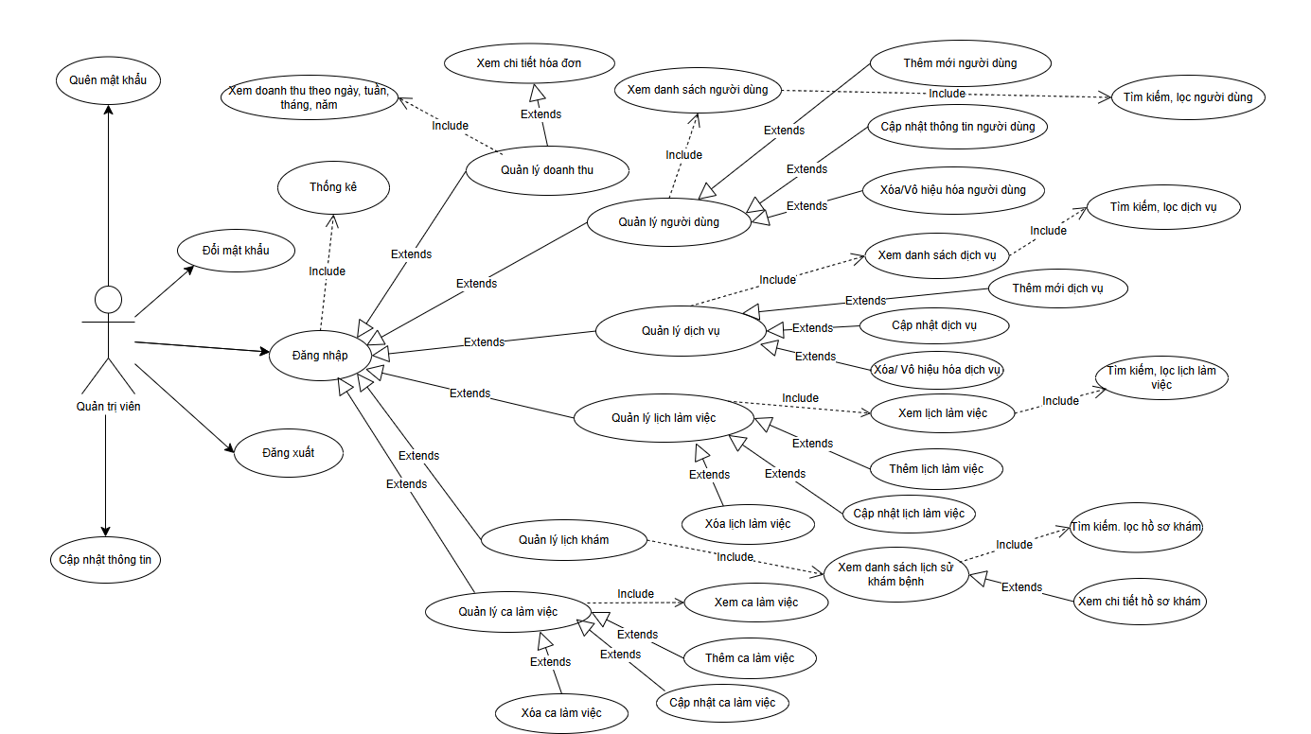
HỌC VIỆN NÔNG NGHIỆP VIỆT NAM
KHOA CÔNG NGHỆ THÔNG TIN
4. KẾT QUẢ VÀ THẢO LUẬN
Biểu đồ Usecase
Phân tích thiết kế hệ thống

Slide 21
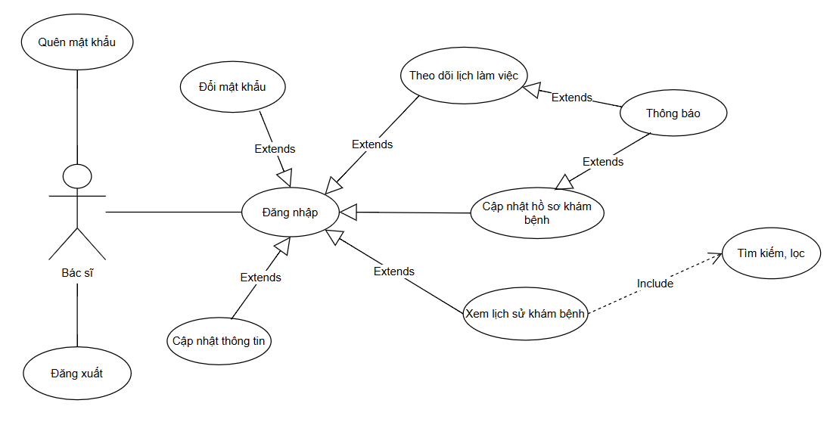
HỌC VIỆN NÔNG NGHIỆP VIỆT NAM
KHOA CÔNG NGHỆ THÔNG TIN
4. KẾT QUẢ VÀ THẢO LUẬN
Biểu đồ Usecase
Phân tích thiết kế hệ thống

Slide 22
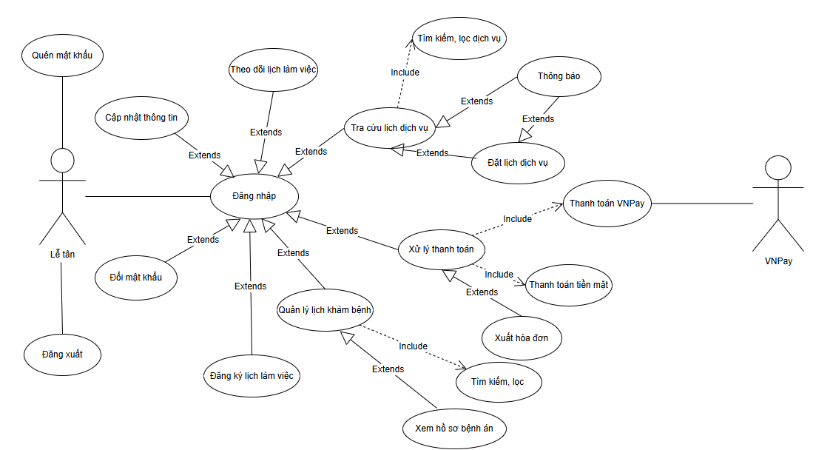
HỌC VIỆN NÔNG NGHIỆP VIỆT NAM
KHOA CÔNG NGHỆ THÔNG TIN
4. KẾT QUẢ VÀ THẢO LUẬN
Biểu đồ Usecase
Phân tích thiết kế hệ thống

Slide 23
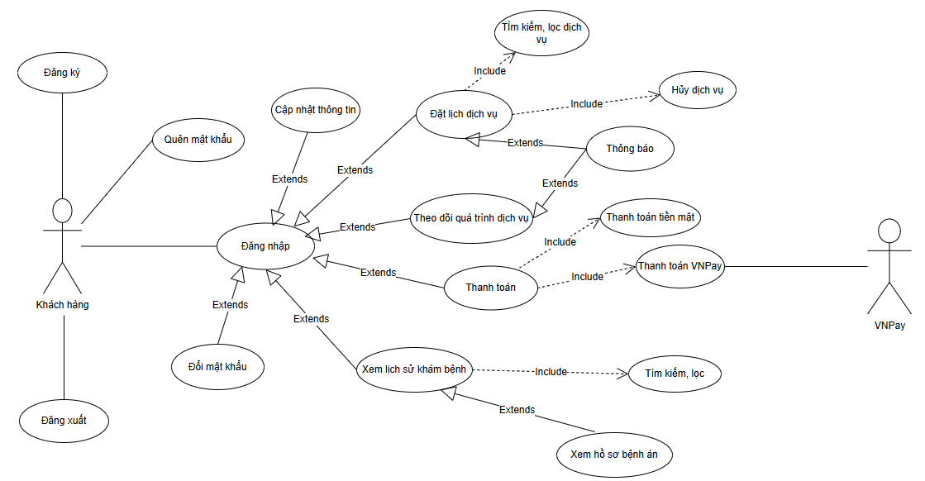
HỌC VIỆN NÔNG NGHIỆP VIỆT NAM
KHOA CÔNG NGHỆ THÔNG TIN
4. KẾT QUẢ VÀ THẢO LUẬN
Biểu đồ Usecase
Phân tích thiết kế hệ thống

Slide 24
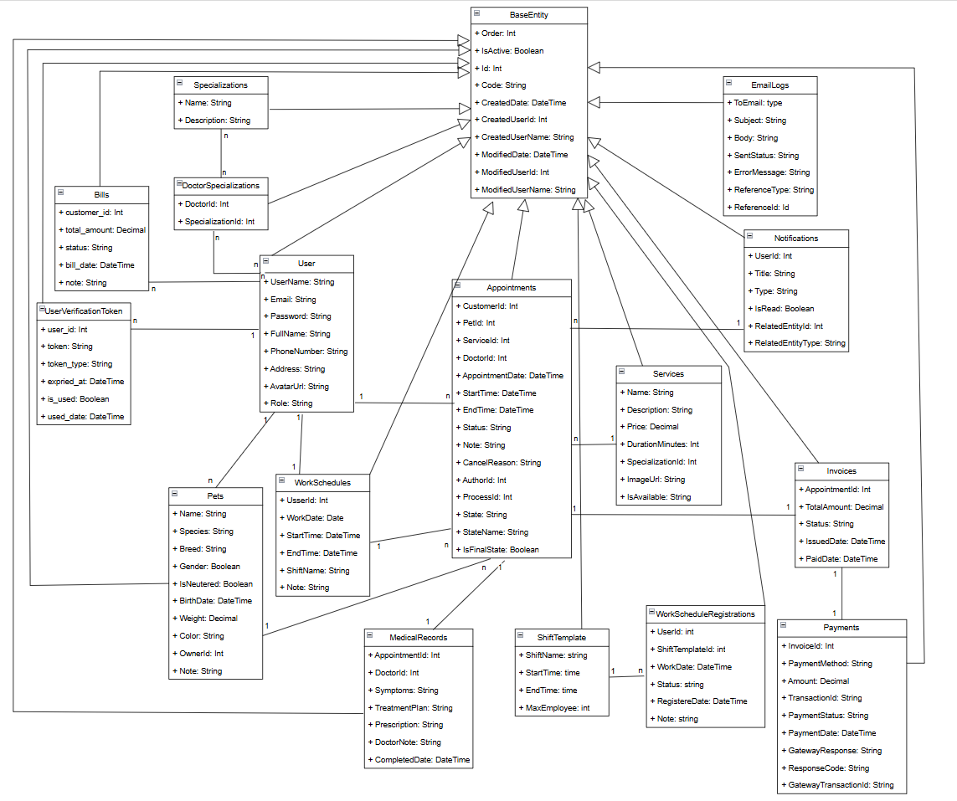
HỌC VIỆN NÔNG NGHIỆP VIỆT NAM
KHOA CÔNG NGHỆ THÔNG TIN
4. KẾT QUẢ VÀ THẢO LUẬN
Biểu đồ Class
Phân tích thiết kế hệ thống

Slide 25
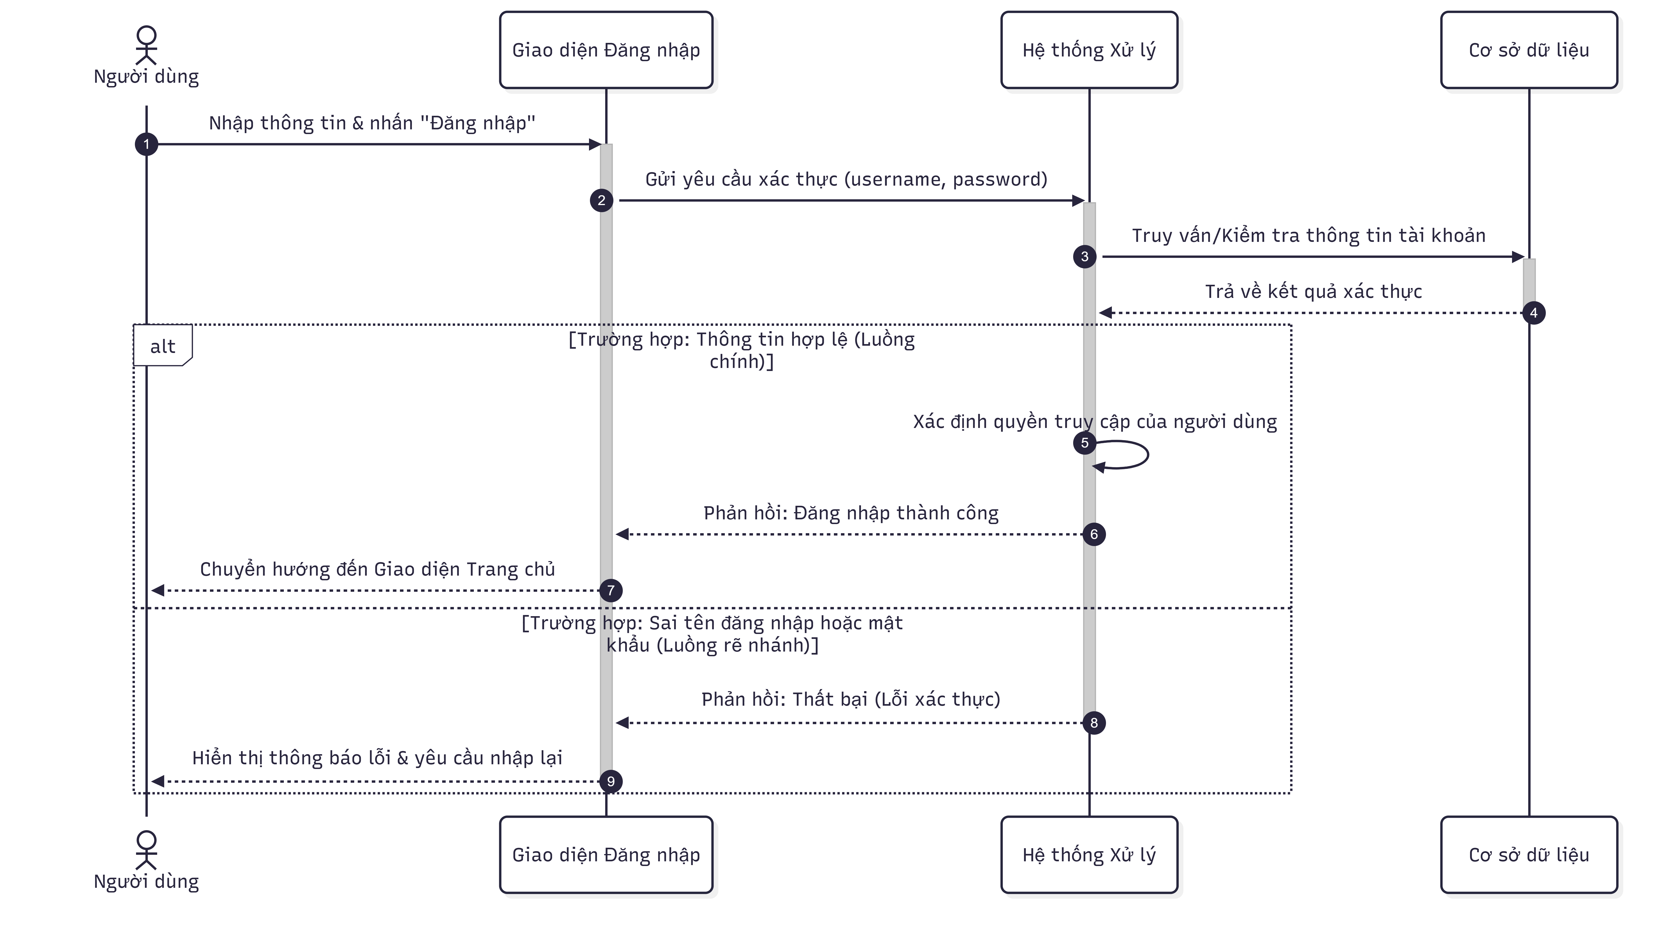
HỌC VIỆN NÔNG NGHIỆP VIỆT NAM
KHOA CÔNG NGHỆ THÔNG TIN
4. KẾT QUẢ VÀ THẢO LUẬN
Biểu đồ Sequence
Phân tích thiết kế hệ thống

Slide 26
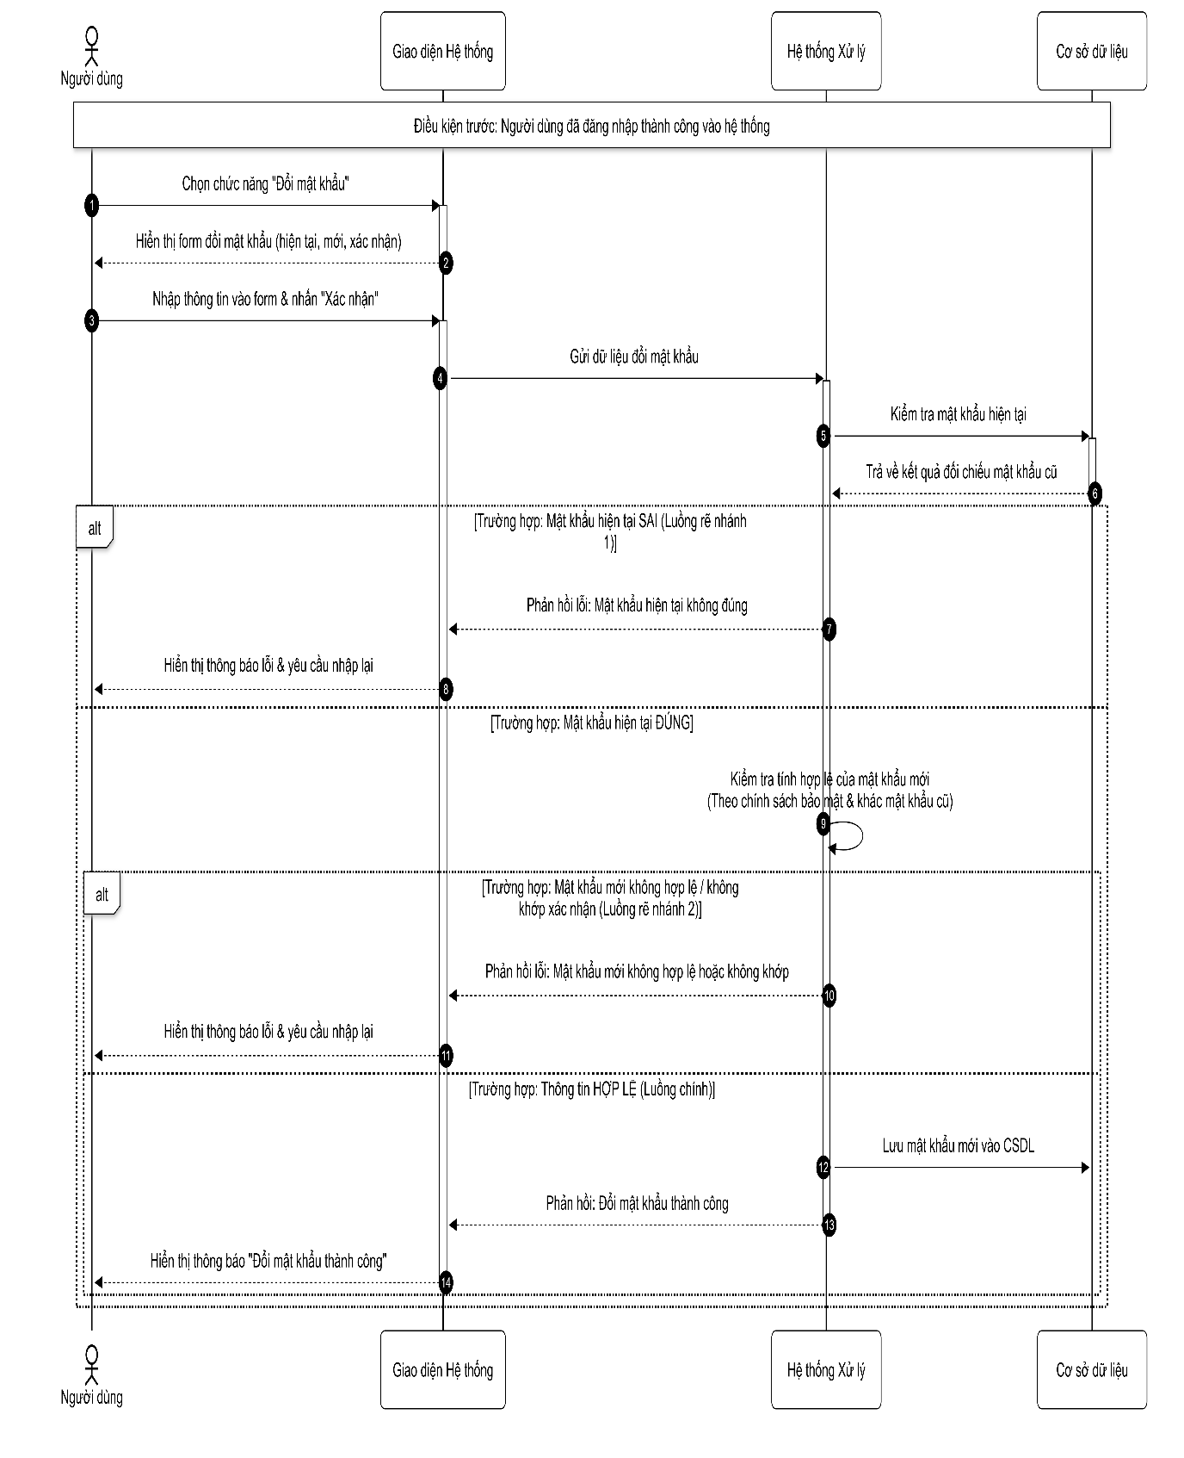
HỌC VIỆN NÔNG NGHIỆP VIỆT NAM
KHOA CÔNG NGHỆ THÔNG TIN
4. KẾT QUẢ VÀ THẢO LUẬN
Biểu đồ Sequence
Phân tích thiết kế hệ thống

Slide 27
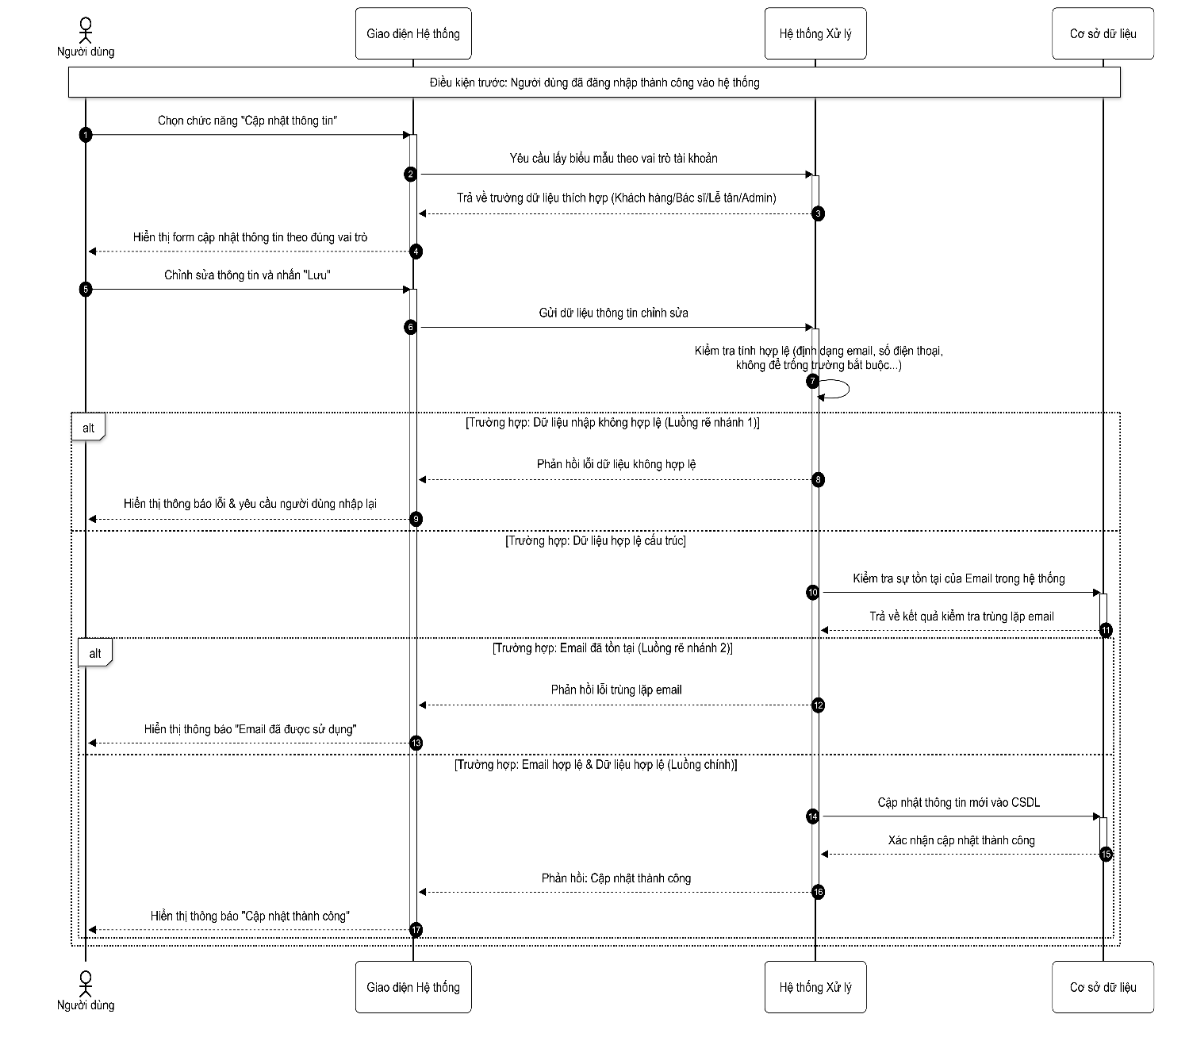
HỌC VIỆN NÔNG NGHIỆP VIỆT NAM
KHOA CÔNG NGHỆ THÔNG TIN
4. KẾT QUẢ VÀ THẢO LUẬN
Biểu đồ Sequence
Phân tích thiết kế hệ thống

Slide 28
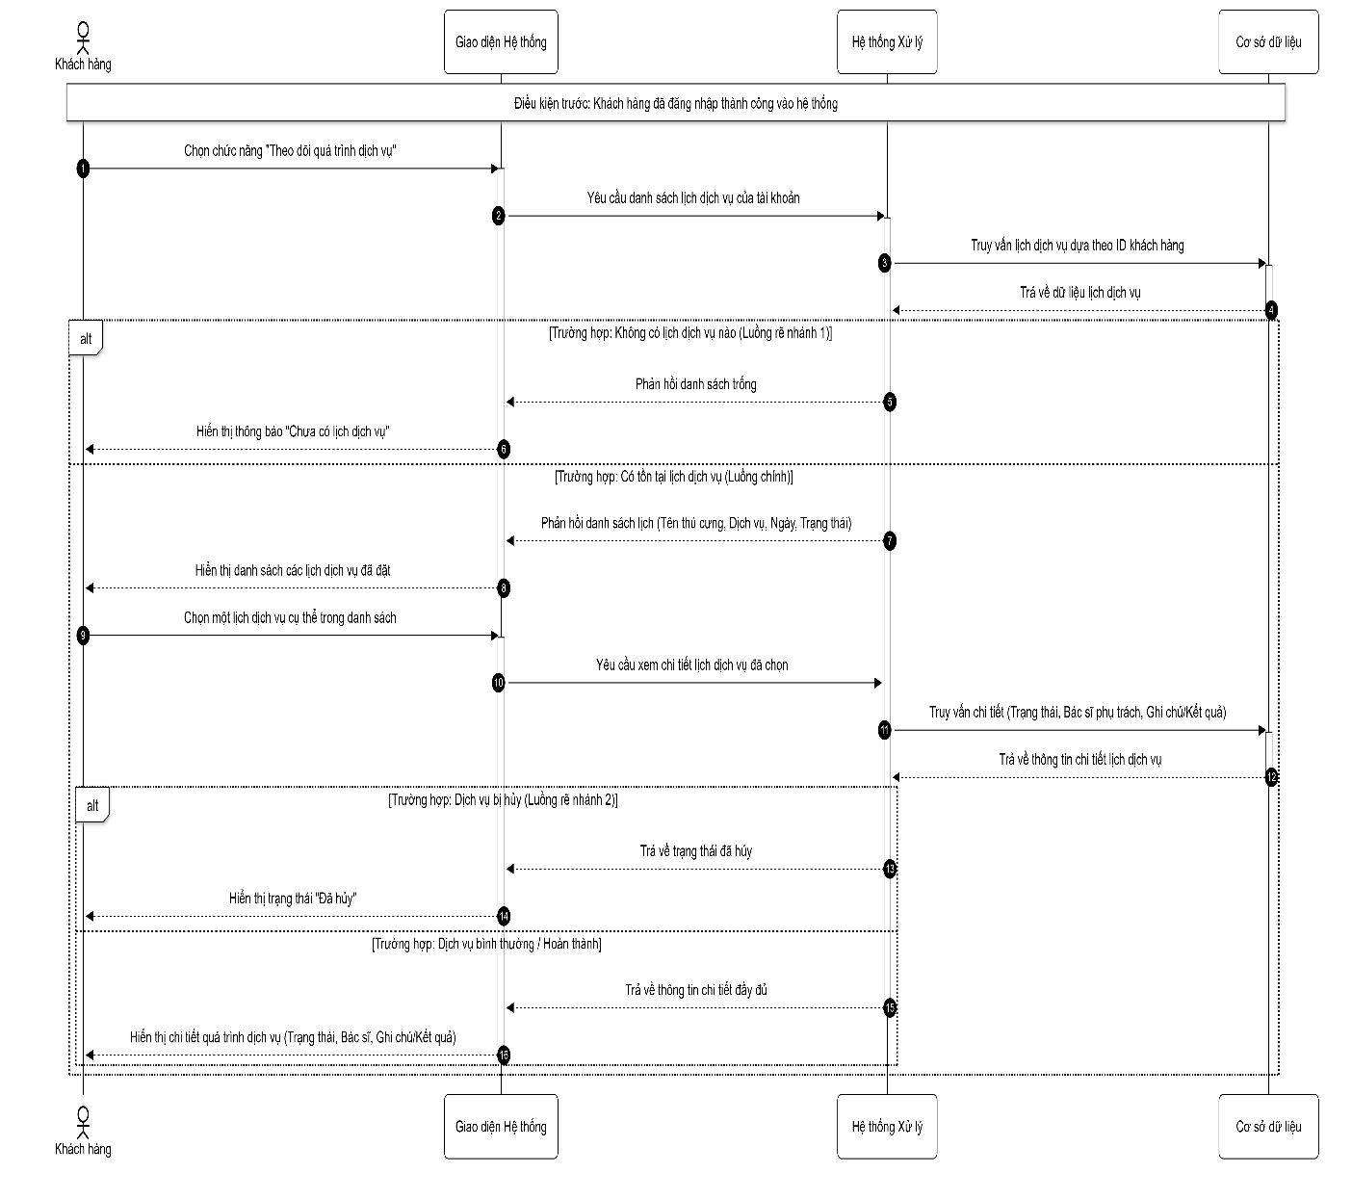
HỌC VIỆN NÔNG NGHIỆP VIỆT NAM
KHOA CÔNG NGHỆ THÔNG TIN
4. KẾT QUẢ VÀ THẢO LUẬN
Biểu đồ Sequence
Phân tích thiết kế hệ thống

Slide 29
HỌC VIỆN NÔNG NGHIỆP VIỆT NAM
KHOA CÔNG NGHỆ THÔNG TIN
4. KẾT QUẢ VÀ THẢO LUẬN
Chức năng dành cho người dung:
Đăng ký tài khoản
Đăng nhập tài khoản
Đăng xuất tài khoản
Cập nhật thông tin cá nhân
Quản lý thông tin thú cưng
Xem danh sách dịch vụ
Đặt lịch dịch vụ
Theo dõi trạng thái dịch vụ
Xem hồ sơ khám bệnh
Thanh toán
Kết quả xây dựng chương trình

Slide 30
HỌC VIỆN NÔNG NGHIỆP VIỆT NAM
KHOA CÔNG NGHỆ THÔNG TIN
4. KẾT QUẢ VÀ THẢO LUẬN
Chức năng dành cho quản trị viên, bác sĩ và lễ tân:
Dashboard (Quản trị viên)
Quản lý người dung (Quản trị viên)
Quản lý lịch làm việc
Quản lý lịch làm đăng ký
Quản lý lịch khám
Quản lý dịch vụ (Quản trị viên)
Quản lý chuyên ngành (Quản trị viên)
Quản lý ca làm việc (Quản trị viên)
Nhật ký hệ thống
Kết quả xây dựng chương trình

Slide 31
HỌC VIỆN NÔNG NGHIỆP VIỆT NAM
KHOA CÔNG NGHỆ THÔNG TIN
NỘI DUNG
GIỚI THIỆU
TÌNH HÌNH NGHIÊN CỨU TRONG VÀ NGOÀI NƯỚC
NỘI DUNG VÀ PHƯƠNG PHÁP NGHIÊN CỨU
KẾT QUẢ VÀ THẢO LUẬN
KẾT LUẬN VÀ ĐỀ NGHỊ

Slide 32
HỌC VIỆN NÔNG NGHIỆP VIỆT NAM
KHOA CÔNG NGHỆ THÔNG TIN
NỘI DUNG
GIỚI THIỆU
TÌNH HÌNH NGHIÊN CỨU TRONG VÀ NGOÀI NƯỚC
NỘI DUNG VÀ PHƯƠNG PHÁP NGHIÊN CỨU
KẾT QUẢ VÀ THẢO LUẬN
KẾT LUẬN VÀ ĐỀ NGHỊ

Slide 33
HỌC VIỆN NÔNG NGHIỆP VIỆT NAM
KHOA CÔNG NGHỆ THÔNG TIN
5. KẾT LUẬN VÀ ĐỀ NGHỊ
Hiển thị gom nhóm dịch vụ sử dụng chung một thời điểm chưa được tối ưu
Chưa hỗ trợ xác thực tài khoản qua số điện thoại
Chưa hỗ trợ đăng nhập bằng Google
Hạn chế

Slide 34
HỌC VIỆN NÔNG NGHIỆP VIỆT NAM
KHOA CÔNG NGHỆ THÔNG TIN
5. KẾT LUẬN VÀ ĐỀ NGHỊ
Xác thực OAuth2.0: Cho phép đăng nhập qua Google, Facebook.
Đánh giá dịch vụ: Phát triển thêm chức năng đánh giá dịch vụ để khách hàng có cái nhìn khách quan hơn đến dịch vụ tại phòng khám
Trải nghiệm di động: phát triển thêm hệ thống trên nền tảng di động để tối ưu trải nghiệm người dùng
Hướng phát triển

Slide 35
HỌC VIỆN NÔNG NGHIỆP VIỆT NAM
KHOA CÔNG NGHỆ THÔNG TIN
Em xin trân trọng cảm ơn sự lắng nghe của Thầy Cô và các bạn!
Giảng viên hướng dẫn: ThS Nguyễn Thị Lan
Sinh viên: Trần Nguyễn Minh Hùng

